Slide 1
İNTERNET ORTAMINDA CİNSEL İSTİSMARIN ÖNLENMESİ

Slide 2
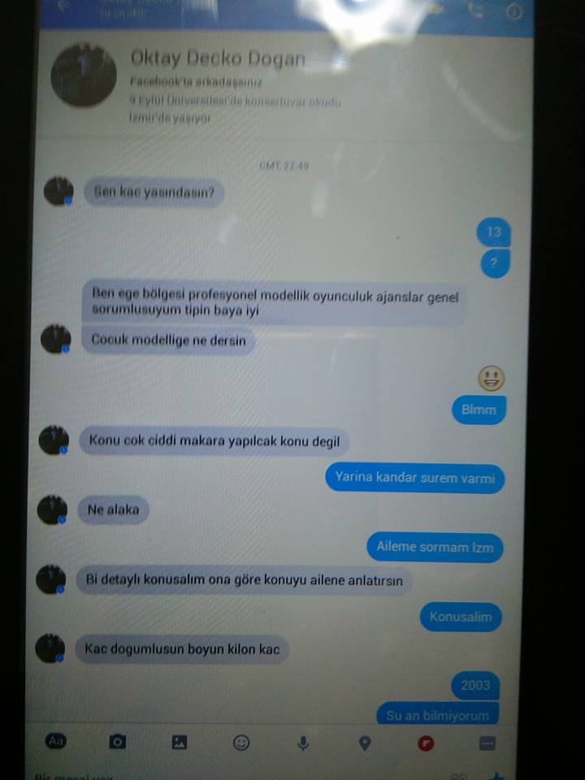

Slide 3
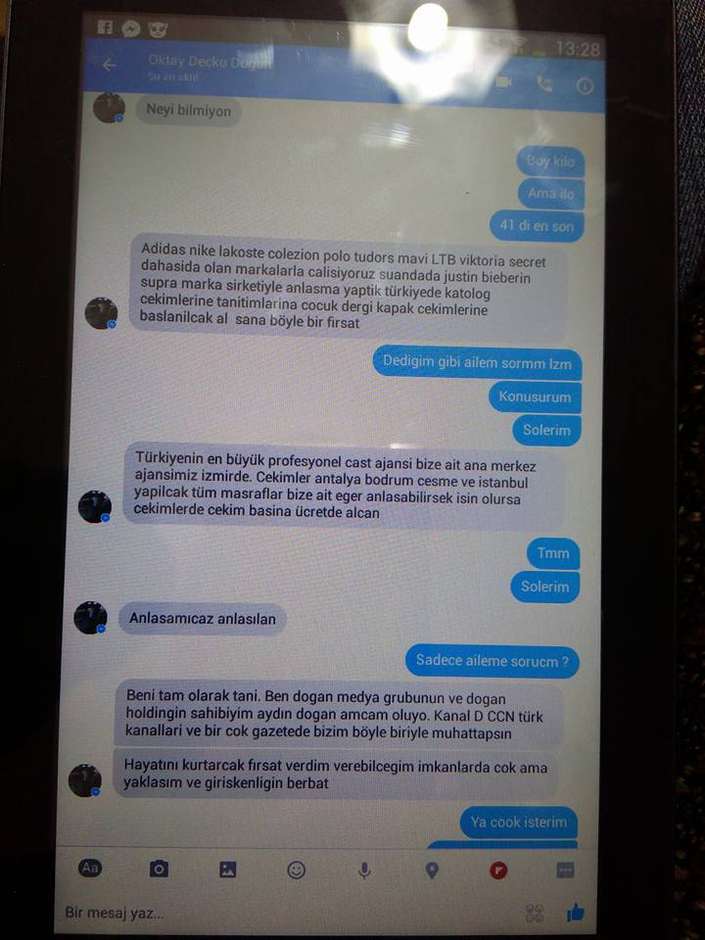

Slide 4
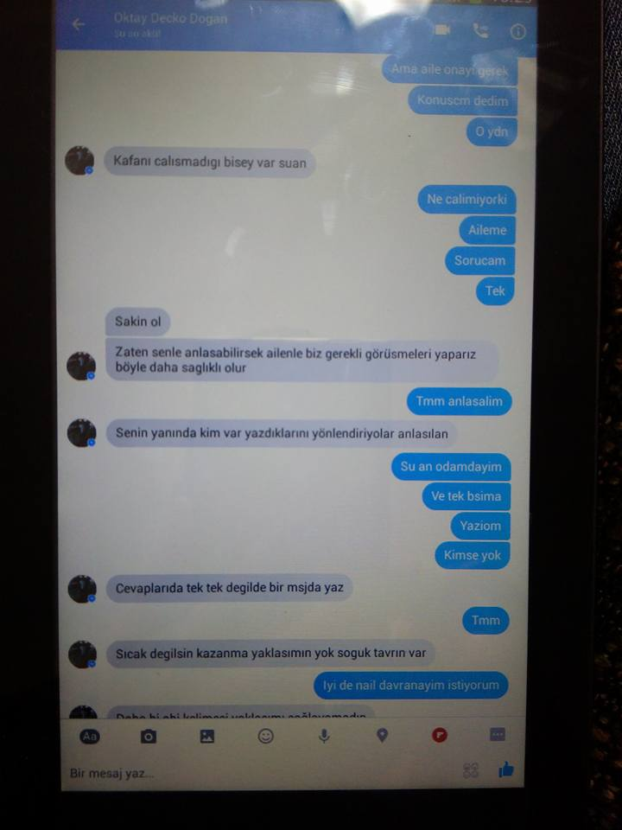

Slide 5
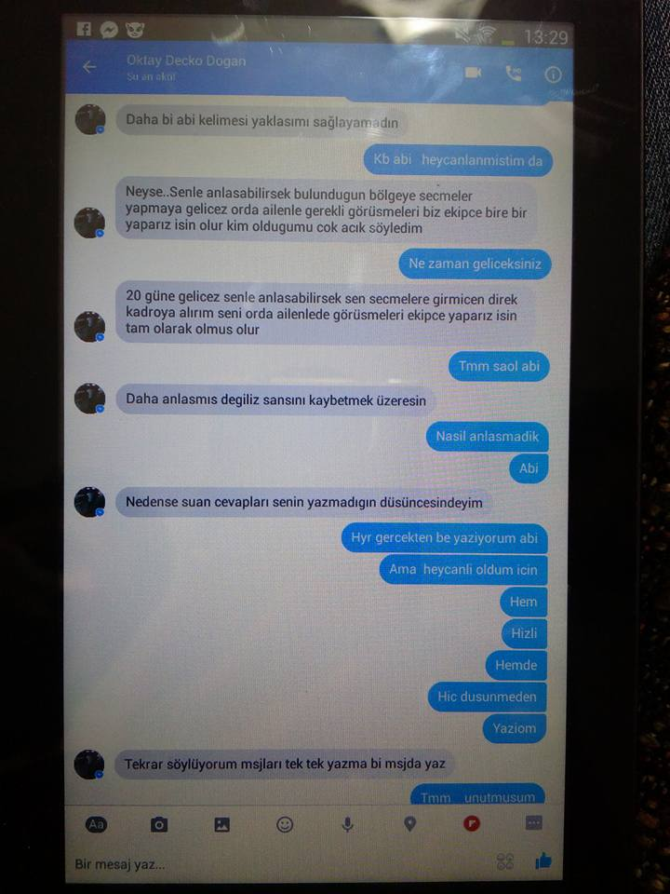

Slide 6
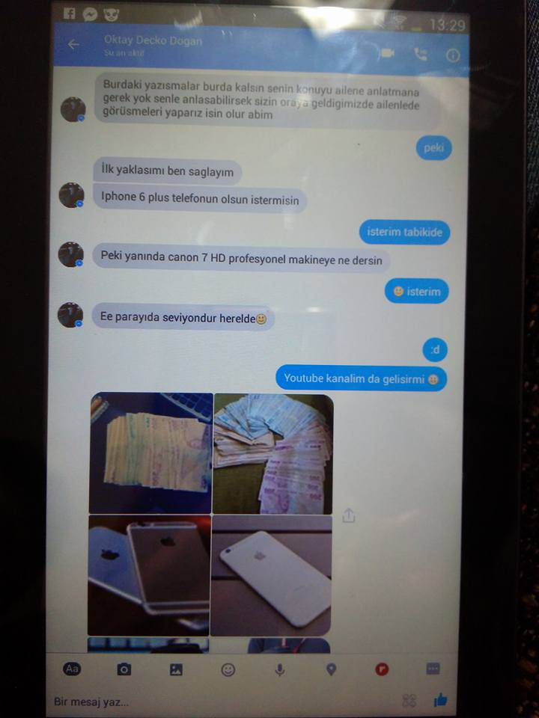

Slide 7
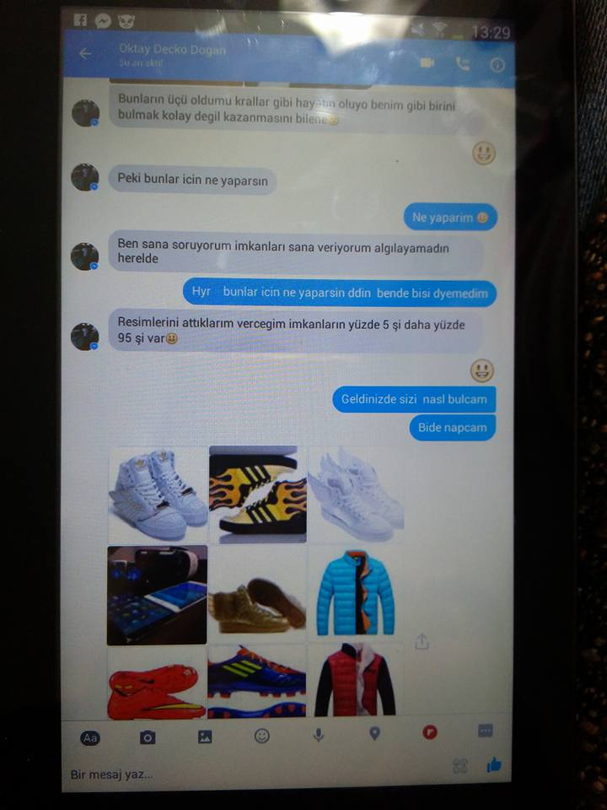

Slide 8
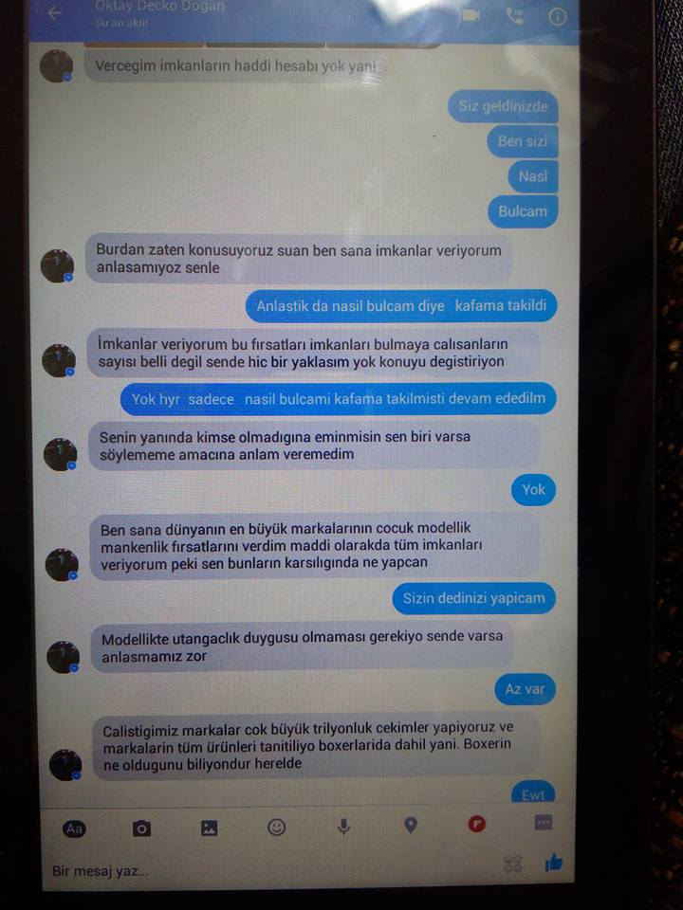

Slide 9
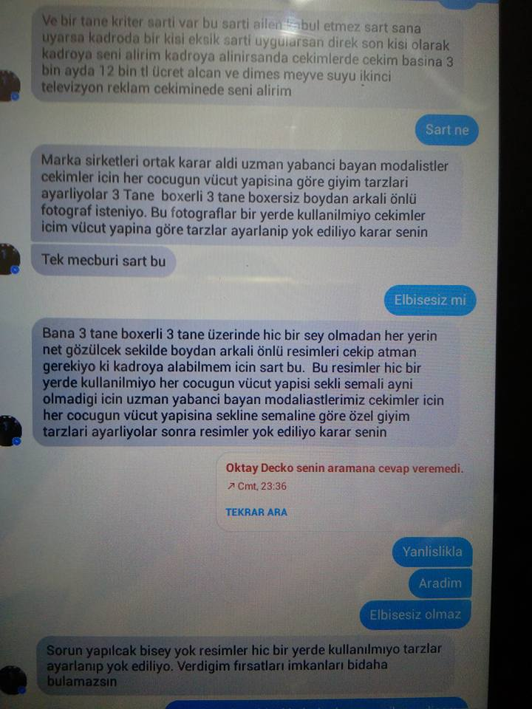

Slide 10
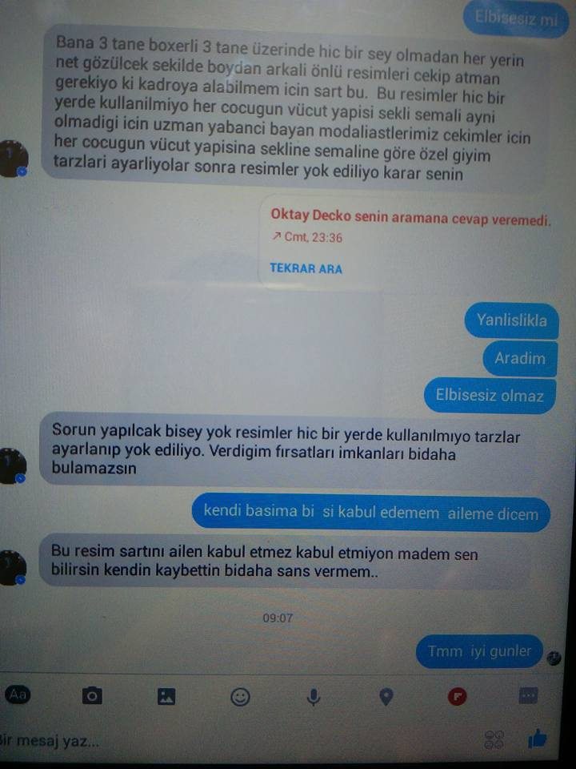

Slide 11
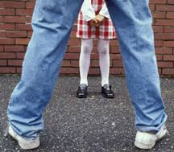
ÇOCUK CİNSEL İSTİSMARI NEDİR?
Çocuğun cinsel istismarı, bir çocukla yetişkin (ya da diğer bir çocuk) arasındaki çocuğun fail ya da gözlemcinin cinsel dürtüyle kullanıldığı her türlü etkileşimdir. Cinsel istismar dokunma davranışları içerebildiği gibi dokunma davranışları içermeden de gerçekleştirilmiş olabilir.

Slide 12
Çocuğun özel bölgelerine dokunma, seyretme, teşhir etme ya da çocuğu pornografiye maruz bırakma (pornografik içerikli resim film vs gösterme) ya da cinsel temas olabilir. Dokunmadan olan cinsel istismarda İstismarcı çoğu zaman fiziksel güç kullanmaz, ama oyun kullanabilir, hile yapıp kandırabilir, korkutabilir, çocuğun sessiz olması, kimseye söylememesi için çeşitli tehdit yollarını kullanabilir.

Slide 13
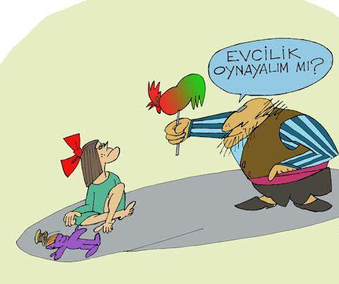
İstismarcılar genellikle ustaca ikna beceri ve taktikler kullanarak çocuğun bağlanmasını sağlarlar. Bu taktikler hediyeler alma ya da özel aktiviteler ayarlama olabilir ki böylece kurbanın kafası karışarak karşı koymasını zorlaştırır.

Slide 14
KİMLER CİNSEL İSTİSMAR EDİLEBİLİR?
Her yaştan, her ırktan, her etnik gruptan ve her ekonomik zeminden çocuklar kolayca cinsel istismara maruz kalabilir. Çocuk cinsel istismarına erkek ve kız çocukların tamamı, her semtte, ve her cemiyette ve her ülkelerde dünyanın her yerinde maruz kalabilirler.

Slide 15
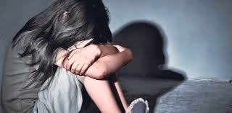
Bir çocuğun cinsel istismara maruz kaldığını nasıl söyleyebilirsiniz?
Cinsel istismara uğramış çocuklar bir dizi duygusal ve davranışsal tepkiler gösterirler, bunların birçoğu diğer çeşit travma geçiren çocukların özellikleridir. Bu tepkilerden bazıları şunlardır:
Gece kabusların artması ve /veya diğer uyku güçlükleri
İçe kapanma

Slide 16
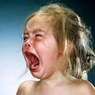
Öfke patlamaları
Anksiyete (kaygı)
Belli bireylerle yalnız kalmak istememesi (yalnız kalmaya karşı direnme)
Yaşına göre uygun olmayan cinsel kelimeler kullanma ya da davranışlarda bulunma

Slide 17
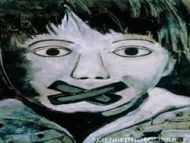
Her ne kadar cinsel istismara uğramış çocukların birçoğu duygusal ve davranış değişiklikleri gösterse de bazıları göstermeyebilir. Sonuçta sadece belirtilere odaklaşmayıp, ama koruma tedbirleri ve iletişim beden sağlığı ve güvenliği öğretmek ve cinsel konularda konuşmaya da açık olup çocuğunuzun sizinle gereğinde konuşmasını teşvik etmek de önemlidir.

Slide 18
ÇOCUKLAR CİNSEL İSTİSMARA UĞRADIKLARINDA NEDEN SÖYLEMEZLER?
Birçok sebepten çocuklar cinsel istismara maruz kaldıklarını açıklamak istemezler şunlar dahil:
Fiziksel zararla tehditler (çocuğun kendisine ve(ya) çocuğun ailesine)
Evden atılma korkusu
Kendisine inanılmaması korkusu
Utanma veya suçluluk

Slide 19
İstismarcı çocuk için ya da aile için önemli biri ise çocuk istismarcının problem yaşamasından endişe eder. Ayrıca çocuklar çoğunlukla cinsel istismara maruz kalmalarının kendi hataları olduğuna inanırlar, dolayısıyla bu açığa çıktığında başlarının derde girmesinden korkarlar. Çok küçük çocuklar istismara uğradıklarını anlatabilecek kadar dil becerisine sahip olmayabilir, ya da özellikle cinsel istismar oyun içinde oluyorsa failin eyleminin istismar olduğunu anlayamayabilir.

Slide 20
İNTERNET KULLANIMINDA DİKKAT EDİLMESİ GEREKENLER NELERDİR?
1. En az çocuğunuzu koruyacak kadar İnternet kullanmayı öğrenin.
2. İnternet kullanımında yasaklayıcı değil, zaman açısından sınırlayıcı olun.
3. İnternetin derslerini aksatmasına izin vermeyin.
4. Diğer sosyal aktivitelere katılımını özendirin.
5. İnternet sebebiyle sorumluluklarını yerine getirmemesine fırsat vermeyin.

Slide 21
OLASI TEHLİKELER NELERDİR?
1. Tanımadıkları kişilerle arkadaşlık
2. Aşırı kullanımın sebep olduğu internet bağımlılığı
3. Fiziki sağlık sorunları
4. Öfke, şiddet ve yalnızlık gibi psikolojik sorunlar
5. Şiddet ve müstehcen içerikli görüntüler

Slide 22
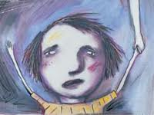
6.Müstehcen yayın ya da şiddet içeren internet sitelerine tesadüfen ve kolaylıkla girebiliyor olması,
7.Yaşına uygun olmayan görüntülerle karşılaşıyor olması,
8.Kimliği belirsiz ve tehlikeli kişilerce kandırılma ya da taciz edilme ihtimali tüm yaşantılarını etkileyecek ve kalıcı izler bırakacak sonuçlar doğurabilmektedir.

Slide 23
ÇOCUĞUNUZUN BİLMESİ GEREKENLER NELERDİR?
1. İnternette tanımadıkları kişilerden gelen arkadaşlık tekliflerine hayır demeyi
2. Hoşlanmadıkları bir durumu sizinle paylaşmaları gerektiğini
3. İnternet üzerinden gelen cazip, fakat aldatıcı teklifleri reddetmeyi
4. İnternetin gerçek hayattan çok farklı olduğunu
5. Hayatın sadece İnternetten ibaret olmadığını

Slide 24
DAVRANIŞLARI KAZANDIRMAK İÇİN ÖNCE ÖRNEK OLUN!
1. İnternet kuralları belirleyin ve bunlara önce siz uyun.
2. Çocuklarınızla aranızda aile sözleşmesi imzalayın ve uygulayın.
3. Belirlediğiniz İnternet kullanım zamanına siz de riayet edin.
4. İnternet dışında aile içi aktiviteler düzenleyin.
5. Çocuğunuzun en iyi ve en güvenilir arkadaşı siz olun.

Slide 25
SOSYAL AĞLARA DİKKAT!
1. Çocuğunuz bu sitelere (örn. facebook) üye ise, sizde üye olup onun arkadaşı olun.
2. Profillerindeki gizlilik ayarlarını yapmasını sağlayın.
3. Tam isim, adres, telefon, okul, özel fotoğraflarını paylaşmamasını söyleyin.
4. Tanımadıkları kişileri arkadaş listelerine eklememelerini söyleyin.
5. Arkadaşı olarak kimlerle arkadaşlık ettiğini aralıklarla kontrol edin

Slide 26
ÇOCUK CİNSEL İSTİSMARA UĞRADIĞINI (YA DA BU EYLEMİN SÜREKLİLİK ARZETTİĞİNİ) AÇIĞA VURURSA NE YAPABİLİRSİNİZ?
Eğer çocuk istismarı açıklarsa, soğukkanlılığınızı korumanız son derece önemlidir, onu dikkatli dinleyin, ASLA çocuğu bundan dolayı suçlamayın. Kendisine teşekkür edin ve kendisine desteğinizin tam olduğuna dair çocuğa güven verin. Derhal yardım için aramayı unutmayınız.

Slide 27
NERELERE BAŞVURABİLİRSİNİZ??
Yakınızda ya da çevrenizde herhangi bir çocuğun ihmal ya da istismara maruz kaldığını düşünüyorsanız;
Rehberlik Servisine
Aile ve Sosyal Politikalar Bakanlığı İl Müdürlükleri
Baroların Çocuk Hakları Merkezleri
Emniyet Müdürlüğü Çocuk Polisi Şubeleri
Hastaneler bünyesindeki Çocuk Koruma Merkezi/Birimleri
İnsan hakları ve çocuk hakları örgütlerine
başvurabilirsiniz.
İletişim İçin
Çocuk İstismarını ve İhmalini Önleme Derneği www.cocukistismarinionleme.org

